Slide 2
Listening. Answer the questions Аудіювання. Відповіді на питання

Slide 5
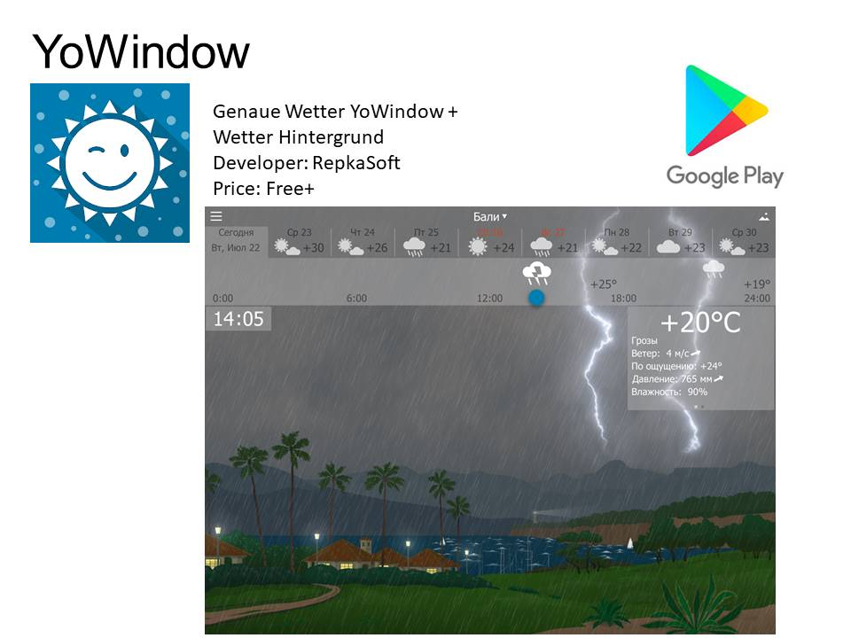

Slide 6
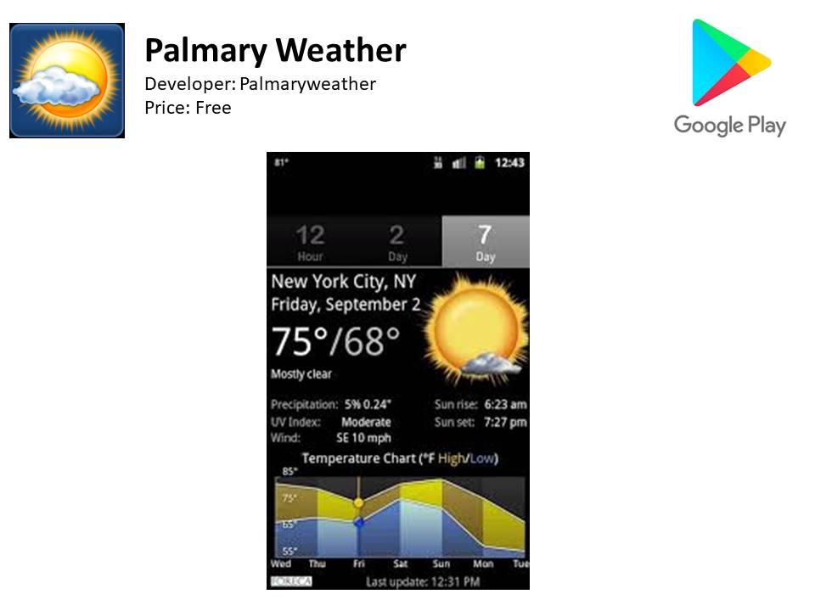

Slide 7
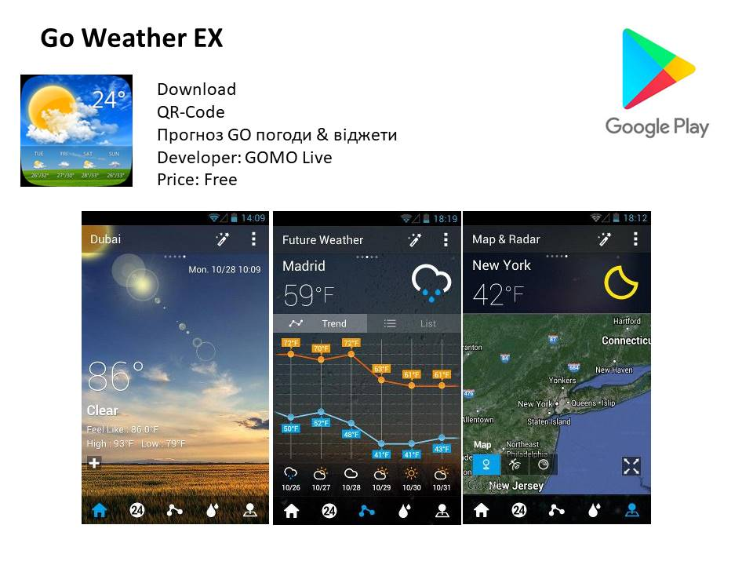

Slide 8
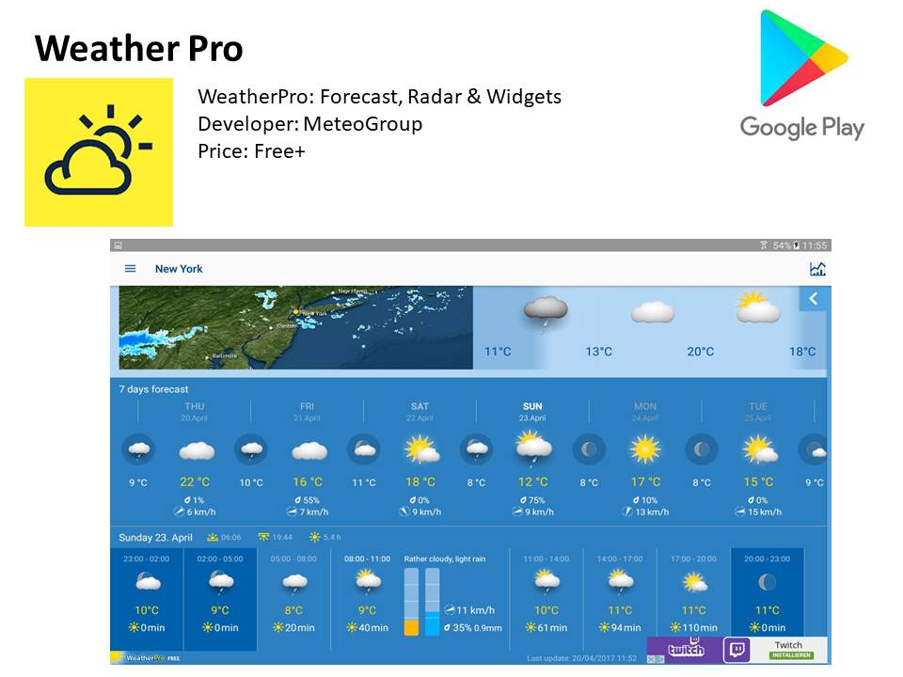

Slide 11
Фізкультхвилинка

Slide 23
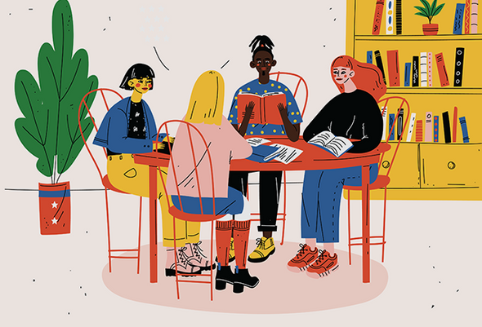
Group representation

Slide 24
ЧАС Вікторини

Slide 25
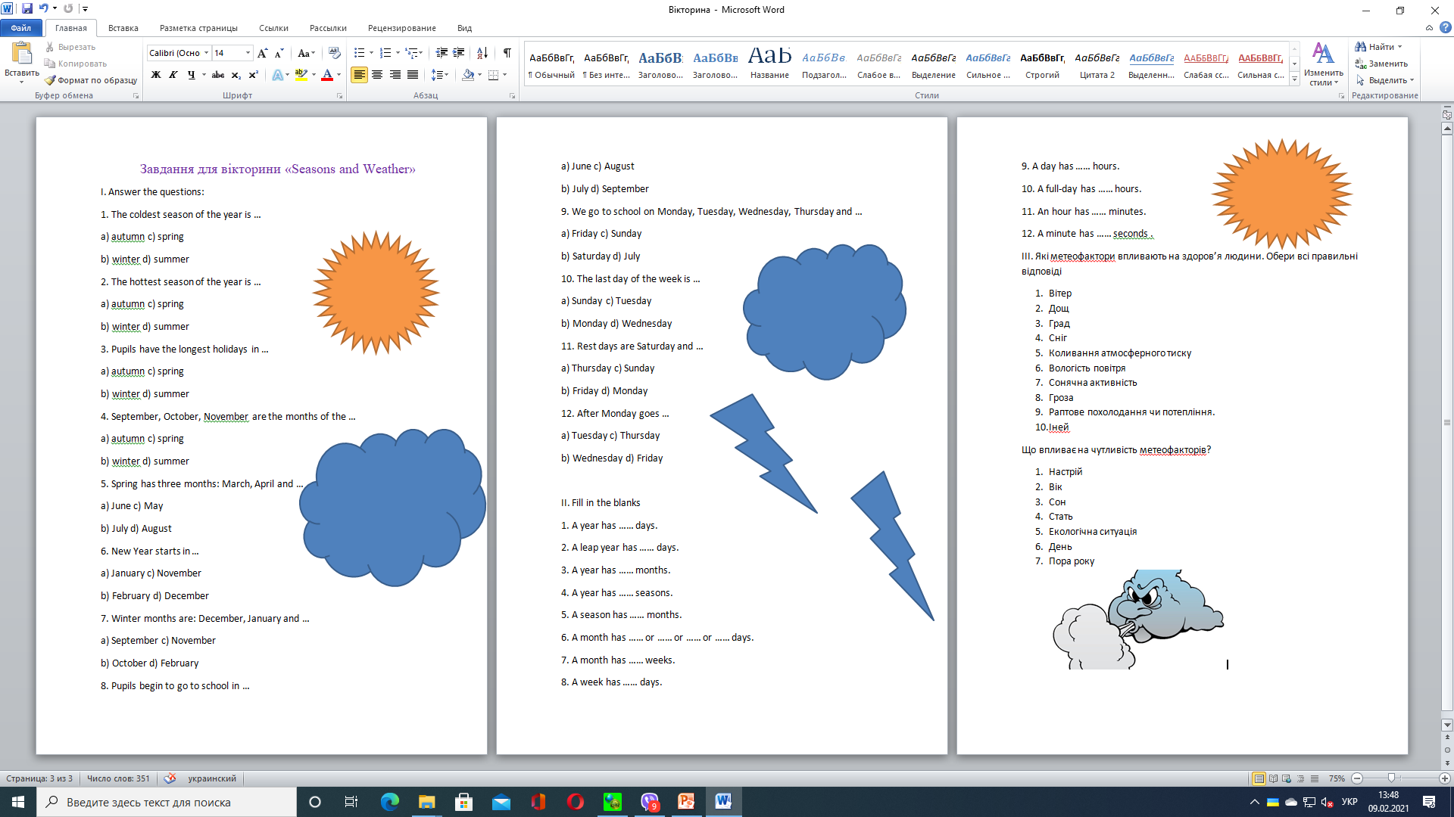
Завдання для вікторини

Slide 26
Підбиття підсумків.
Нагородження переможців

Slide 27
Дякуємо за увагу!
Good Bye

